Slide 1
Rol van de verpleegkundige in het preanalysestadium
Centraal OriënteringsProgramma 2022
dirk maes
stafmedewerker patiëntenzorg

Slide 2
Rol VK in preanalysestadium Aanvraagformulieren
labo-aanvraag in Millennium; staalafname via MOLIS afname app
Back-up procedure:
DOTS
‘oude’ papieren aanvraagformulier via labogids
enkel in noodsituatie en DOTS niet ter beschikking
Adhv de afname app weet men welke afnames bij welke patiënt moeten gebeuren. Tubes moeten na afname ingescand worden voor de registratie van het afname-uur.
Notes:
initialen uitvoerder: ISO 15 189, norm voor medische laboratoria
20111005: Ingrid Cools: De onderzoeken die manueel bij “andere” worden bijgeschreven worden niet door de scanner gelezen maar wel door de persoon die de gescande formulieren verifiëerd. Deze moet die dan manueel bij intikken.
Communicatiebrief HV dd. 16/11/2015:
Identificatie van verpleegkundige bij labo aanvragen
Voor elke labo aanvraag, inclusief bloedbank, geldt dat de verpleegkundige die het bloedmonster heeft afgenomen zich moet identificeren. Dit samen met andere gegevens zoals tijdstip van afname. Vanaf nu zal deze identificatie gebeuren met het medewerkeridentificatienummer. Dit vind je achteraan op je "badge". Deze nummer zit ook vervat in de barcode die op je badge staat.
Bijvoorbeeld: Paul Van Aken = 306 → enkel het nummer 306 moet worden vermeld in het vak : Afname door…………..(verplicht in de vullen) [DOTS aanvraag]

Slide 3
Rol VK in preanalysestadium Kleven barcode-etiketten
Notes:
20180411: Jan VdB:
Een DOTS aanvraagformulier bevat een 12-tal etiketten;
Als dit onvoldoende is, mag op de overige tubes een ptn etiket gekleefd worden; op het labo zal men dan extra etiketten (nr. 13, 14, enz.) bij aanmaken en op betreffende tubes kleven.

Slide 4
Rol VK in preanalysestadium Kleven barcode-etiketten

Slide 5
Rol VK in preanalysestadium Kleven barcode-etiketten

Slide 6
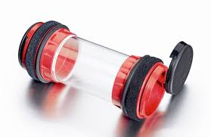
Rol VK in preanalysestadium Transport stalen
Buizentransport:
voor labo: dedicated koker met sticker ‘labo’!
alle bloed- en niet-bloedmonsters, behalve:
tubes in thermos (37°C)
spuiten met bloed
citraatbloed voor PFA (plaatjesfunctie), plasmahemoglobine, aggregatietesten op Multiplate (hirudinetube)
‘kostbare’ monsters
wél: - tubes op ijs(-water) - wissers
- hemoculturen
alle recipiënten goed sluiten (tegen lekkage) !
geen stalen los in koker !
Notes:
Sinds 02/03/2009: station op microbiologie
Stalen goed sluiten !!
PFA (platelet function analyser, occlusietijd)
Principe: = Simulatie van adhesie/aggregatie van trombocyten in volbloed
Diagnostische betekenis: Afwijkingen in trombocyten of vWF
Opmerking: Test voor de primaire hemostase; Lijkt klinisch relevant, met name als screeningstest of voor aantonen aspirine-gebruik
20120731: tel. met Ingrid C: UA is momenteel beperkt tot klein beetje van immuno en microbiologie
20160322: Veronique DV & Viv VH
Citraatbloed voor PFA, BP-aggregatie, plasmahemoglobine mag niet met buizenpost verstuurd worden.
Vraag: Men merkt op dat deze bepalingen door meerdere specialiteiten dan enkel hemato aangevraagd worden, en dat de stalen wél met buizenpost verstuurd worden (omdat men niet wist dat dit niet mag).
→ Waarom doet het labo dan wel de bepalingen terwijl het labo toch weet dat de stalen met buizenpost werden opgestuurd?
Antwoord: De wijze van transport van stalen naar het labo wordt niet geregistreerd, van zodra de stalen toekomen, worden ze verzameld in bakken en zo snel mogelijk verwerkt. Bij het uithalen van de stalen uit de kokers van de buizenpost is het niet mogelijk om de aanvragen te lezen (zitten opgeplooid in zakje), noch om aanvraag per aanvraag te bekijken of er buizenpost-gevoelige testen op staan.
Vraag: Hoe groot zijn de afwijkingen van die parameters bij verzenden met buizenpost? M.a.w. moet hier meer actief op toegezien, geïnstrueerd,… worden dat dit niet met buizenpost mag??
Antwoord: Dit werd bij introductie van de buizenpost gevalideerd en op basis daarvan werden de richtlijnen voor verzending opgemaakt. Ja, dit dient zeker geïnstrueerd te worden aan alle vpk’s

Slide 7
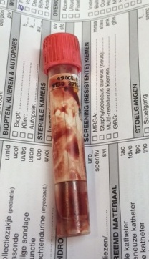
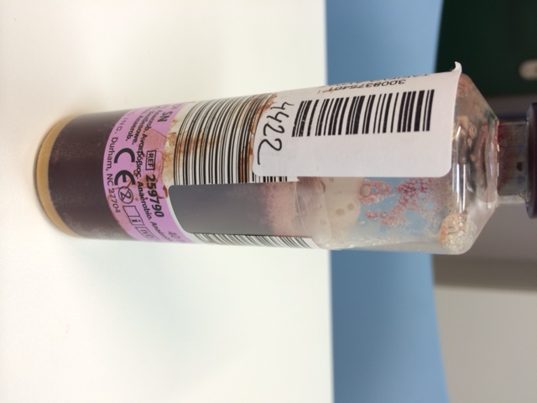
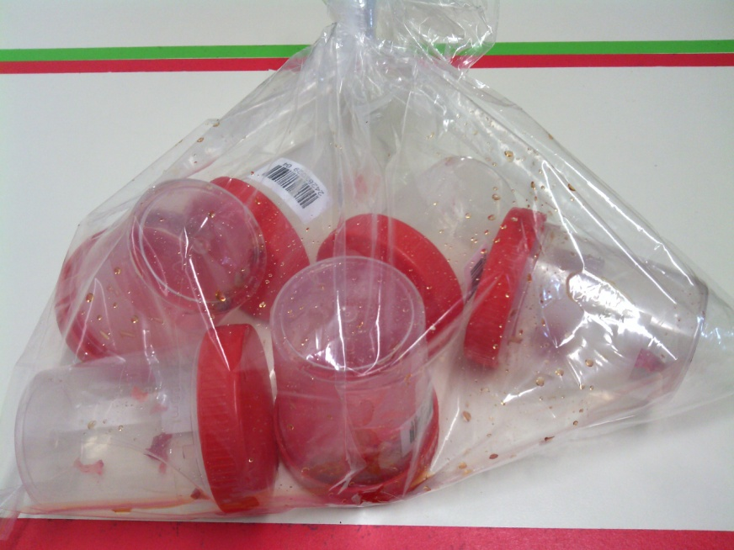
Rol VK in preanalysestadium Transport stalen
Propere recipiënten aan buitenkant aub!
Notes:
Bevuilde stalen / zakjes worden door het labo teruggestuurd naar de dienst voor ontsmetting

Slide 8
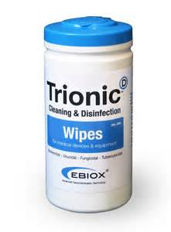
Rol VK in preanalysestadium Transport stalen
Bij bevuiling recipiënt: reinigen én ontsmetten (dus in 2 tijden) met Trionic- of Clinellwipes:
- eerst: zichtbare bevuiling verwijderen
- dan: ontsmetten: min. 90 sec. contacttijd met wipe respecteren
CAVE:
indien bevuiling met bloed: zeker géén alcohol 70% gebruiken!!
Notes:
Alcohol fixeert bloed op het recipiënt !!
Frank VL 20150107: “Ik stel voor om de recipiënten vóór verzending te reinigen/ontsmetten in twee tijden met Trionic- of Clinellwipes: dus na verwijdering van de zichtbare bevuiling het recipiënt een tweede maal behandelen (= ontsmetten) door het minimum 90 sec. in contact te laten met de wipe. Aangezien het hier bevuiling met bloed betreft is het nuttig om in de lessen te benadrukken dat ontsmetting zeker niet met alcohol 70% mag gebeuren omdat hierdoor bloed op het recipiënt gefixeerd wordt. ”

Slide 9
Rol VK in preanalysestadium Identificatie labostalen
Geregistreerde vergissingen
(cijfers UZA-labo):
2004: 151 (geëxtrapoleerd cijfer)
2005: 149
2006: 159 (geëxtrapoleerd cijfer)
2007: 138
2008: 132
2009: 103
2010: 86
2011: 101
2012: 65
2013: 108
2014: 73
2015: 71
2016: 79
2017: 66
2018: 102
2019: 102
2020: 143
2021: 134

Slide 10
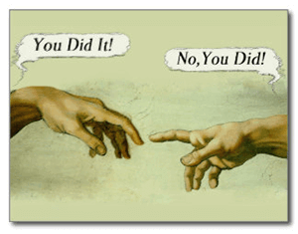
Rol VK in preanalysestadium Identificatie labostalen
Het is niet belangrijk wie de fout maakt,
maar wat er moet gedaan worden om die fout in de toekomst te vermijden!
(CKZ, Nederland)

Slide 11
Rol VK in preanalysestadium Identificatie labostalen
Preventie van administratieve vergissingen:
staalnames niet vooraf klaarzetten
recipiënten ZEKER NIET vooraf labelen
controle identiteit aan bed
identificatieband!
(OF vraag naar naam + voornaam + °datum)
identificatie (= labelen) onmiddellijk NA de staalname
Juiste sticker op juiste tube (serum op serum, EDTA op EDTA, …)
staalname volledig afwerken voor de volgende staalname (m.a.w. patiënt per patiënt werken)
één zakje / patiënt
nooit ongeïdentificeerde labostalen doorgeven van hand tot hand
zie ook procedure ‘Identificatie labostalen’ in
Notes:
controle identititeit: op poli: navragen aan pt (dubbele identifiers !!)
identificatie stalen aan bed van de pt
afwerken = t/m in plastic zakje
NCCLS -> nu: CLSI
Clinical and Laboratory Standards Institute
website:
www.clsieclipse.org
login:
veronique.de.vroey@uza.be
paswoord:
veronique

Slide 12
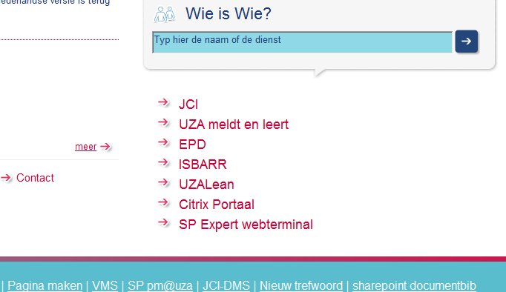
Rol VK in preanalysestadium Identificatie labostalen
Wat bij verwisseling van labostalen?
 VK verwittigt labo (of andersom)
 alle analyses van de patiënt worden geannuleerd
 nieuwe staalnames
 op labo: ‘klachten- en foutenregistratie’
 op VE/dienst: melding in VMS ‘UZA meldt en leert’
zie ook procedure
UZA meldt en leert in
Notes:
20160322: Veronique dV & Viv VH:
Als er een staalverwisseling of identificatiefout gebeurd is op de dienst, en dit wordt ‘ontdekt’, worden alle analyses van dat afnamemoment verwijderd uit c2m.
Vraag: als de ‘fout’ op een dienst gebeurd is, blijft dit zichtbaar in c2m (er zouden dan haakje of sterrekes of zoiets staan??); als de fout in het labo gebeurd is, zou hiervan geen enkel spoor meer te vinden zijn … ??? Klopt dit? 2 maten 2 gewichten ??
Antwoord: neen, dit klopt niet. Wij hebben een duidelijke en beschreven annulatie procedure. Hierbij wordt geen onderscheid gemaakt van waar de verwisseling zich voordeed.
Vraag: Wat gebeurt er met staalnames van hetzelfde afnamemoment, maar door verschillende VK genomen? bv. VK1 neemt om 7 uur bloed (met identificatiefout die ontdekt wordt) en VK2 neemt om 7 uur urinecultuur bij dezelfde pt. In principe is de kans bijzonder klein dat 2 VK dezelfde identificatiefout zouden maken. Worden in die situatie ook de resultaten van de UC verwijderd?
Antwoord: Neen, voor die 2e afname zal er geen annulatie uitgevoerd worden omdat een 2e persoon deze handeling uitvoerde.
Vraag: Wat als VK1 bloedname doet bij pt 1, en VK2 doet UC bij pt2 (dus andere VK, ander pt); de 2 stalen hebben hetzelfde afnamemoment en de 2 stalen gaan samen in één buis. Wordt in dit geval van beide ptn de resultaten verwijderd?
Antwoord: neen

Slide 13
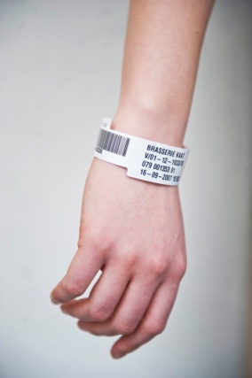
Rol VK in preanalysestadium Bloedname
vervaldatum afnametubes nakijken
controle identiteit aan bed van de pt!
identificatieband
(OF vraag naar naam + voornaam + °datum)
Vacutainer (vs vleugelnaald)
ontsmettingsstof laten drogen
knelband lossen zodra bloed in 1e tube stroomt
tubes volledig vullen (tot vacuüm stopt)
tubes in de juiste volgorde afnemen alle tubes enkele malen kantelen(zie verder)
nooit recappen!
zie ook procedure ‘Identificatie van patiënten’ in
Notes:
Vleugelnaald:
- kostprijs
- prikaccidenten
- hemolyse
arm naar beneden,
naald niet plooien
knelband lossen:
- stijgen: Ca, bilirubine, LDH, albumine, cholesterol, Hg, …
- dalen: K, glucose, ureum, creatinine, leukocyten, …
niet pompen! -> K stijgt!
tubes volledig vullen: omdat alle tubes een additief bevatten; zeker belangrijk voor citraat (ifv correcte stolling!)
1 serumtube volstaat voor +/- alle tests van biochemie samen, tenzij osmolaliteit + TIBC + al de rest samen
Mengen: poederadditief (bv. serumbuis) tegen wand mengt moeilijker dan vloeibaar additief (bv. citraat), daarom 8 à 10 keer;
citraat niet méér dan 3à4 keer mengen -> zou teveel wrijving tegen de wand geven, en daardoor de stolling (pf4 bv.) beïvloeden
Tests gebeuren nu met µl en nanoliters bloed … -> foutjes bij mengen, volgorde, … worden daardoor wél vergroot !!
Kantelen: verschil tussen glazen en plastic buizen !! (kaartje is aangepast aan UZA-situatie)

Slide 14
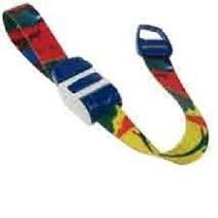
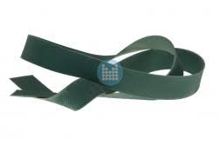
Clinical and Laboratory Standards Institute: GP41-A6 ‘Procedures for the Collection of Diagnostic Blood Specimens by Venipuncture’

Slide 16
Rol VK in preanalysestadium Bloedname
vervaldatum afnametubes nakijken
controle identiteit aan bed van de pt!
identificatieband
(OF vraag naar naam + voornaam + °datum)
Vacutainer (vs vleugelnaald)
ontsmettingsstof laten drogen
knelband lossen zodra bloed in 1ste tube stroomt
tubes volledig vullen (tot vacuüm stopt)
tubes in de juiste volgorde afnemen (zie verder)
alle tubes enkele malen kantelen
nooit recappen!
zie ook procedure ‘Identificatie van patiënten’ in
Notes:
Vleugelnaald:
- kostprijs
- prikaccidenten
- hemolyse
arm naar beneden,
naald niet plooien
knelband lossen:
- stijgen: Ca, bilirubine, LDH, albumine, cholesterol, Hg, …
- dalen: K, glucose, ureum, creatinine, leukocyten, …
niet pompen! -> K stijgt!
tubes volledig vullen: omdat alle tubes een additief bevatten; zeker belangrijk voor citraat (ifv correcte stolling!)
1 serumtube volstaat voor +/- alle tests van biochemie samen, tenzij osmolaliteit + TIBC + al de rest samen
Mengen: poederadditief (bv. serumbuis) tegen wand mengt moeilijker dan vloeibaar additief (bv. citraat), daarom 8 à 10 keer;
citraat niet méér dan 3à4 keer mengen -> zou teveel wrijving tegen de wand geven, en daardoor de stolling (pf4 bv.) beïvloeden
Tests gebeuren nu met µl en nanoliters bloed … -> foutjes bij mengen, volgorde, … worden daardoor wél vergroot !!
Kantelen: verschil tussen glazen en plastic buizen !! (kaartje is aangepast aan UZA-situatie)

Slide 17
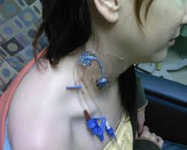
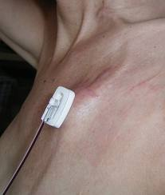
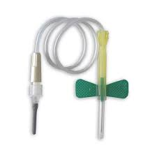
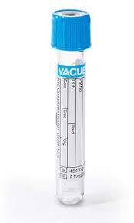
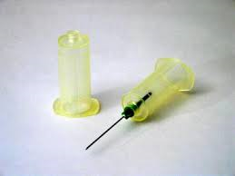
Rol VK in preanalysestadium Bloedname
Waste buis (witte/doorzichtige stop) wordt als 1e afgenomen:
bij bloedname uit centrale katheter
bij bloedname uit IV poort
bij bloedname met vleugelnaald
bij ‘gewone’ bloedname waarbij ook stolling geprikt wordt
Notes:
Bloedafname uit gehepariniseerde katheter: NCCLS:
géén stolling? -> 2 x dode ruimte
ook stolling? -> 6 x dode ruimte
20160322: Veronique dV & Viv VH:
Indien geen stolling genomen moet worden, moet geen waste buis gebruikt worden.
Vraag: krijg je door het ‘appelboor-principe’ dan geen beïnvloeding van de andere parameters?
Antwoord: Neen, enkel invloed op stolling.

Slide 18
Rol VK in preanalysestadium Bloedname: volgorde bloedtubes
1. hemoculturen aëroob anaëroob
1. waste-buis (wit)
2. Na-citraat (blauw)
3. serum gelbuizen (geel)
4. Li-heparine (groen)
5. EDTA (paars)
6. fluoride (grijs)
7. andere

Slide 19
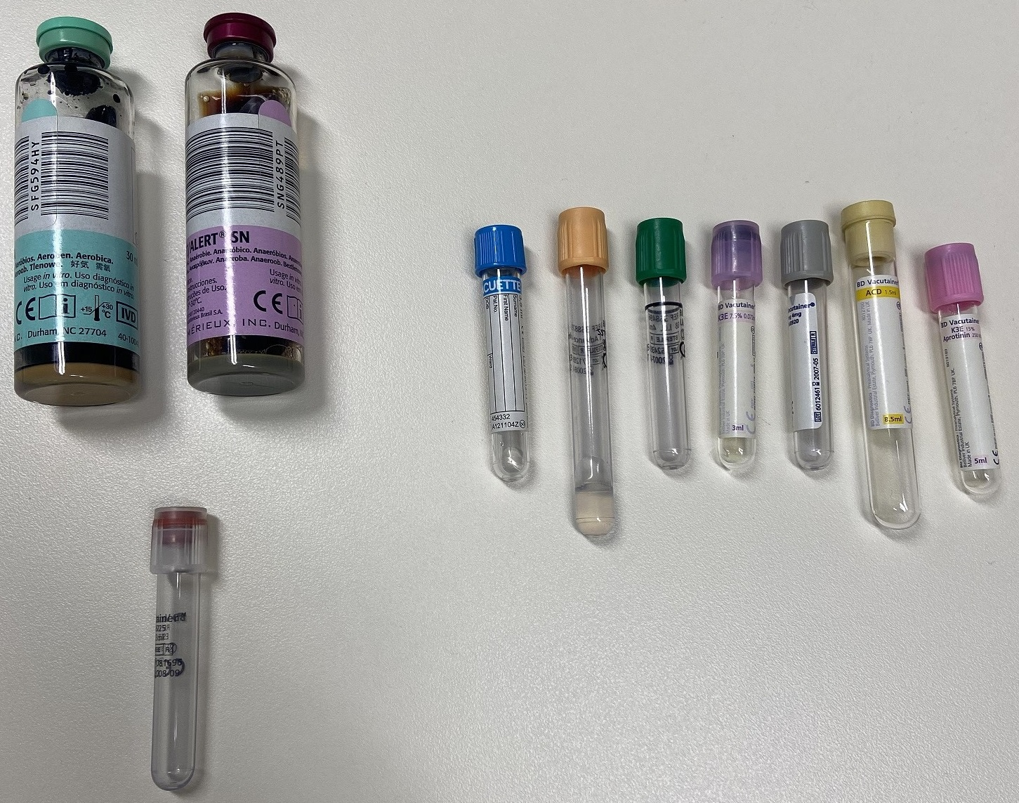
Rol VK in preanalysestadium Bloedname: volgorde tubes

Slide 20
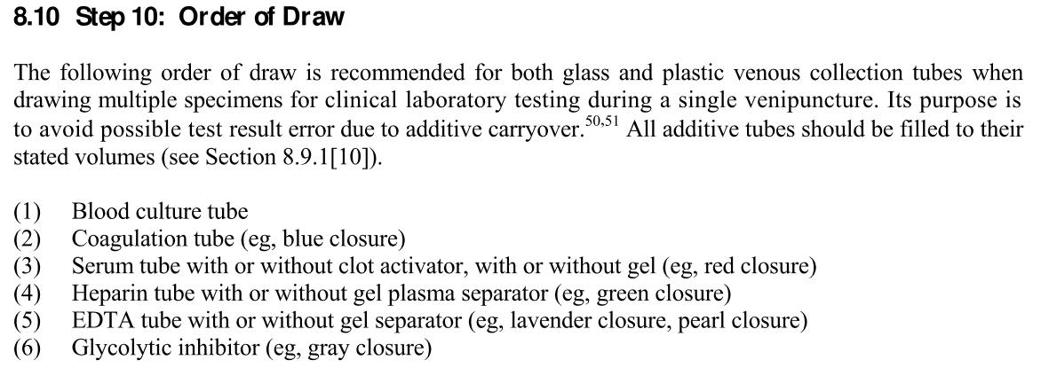
Rol VK in preanalysestadium Bloedname: volgorde tubes
Clinical and Laboratory Standards Institute: GP41-A6 ‘Procedures for the Collection of Diagnostic Blood Specimens by Venipuncture’

